Slide 1
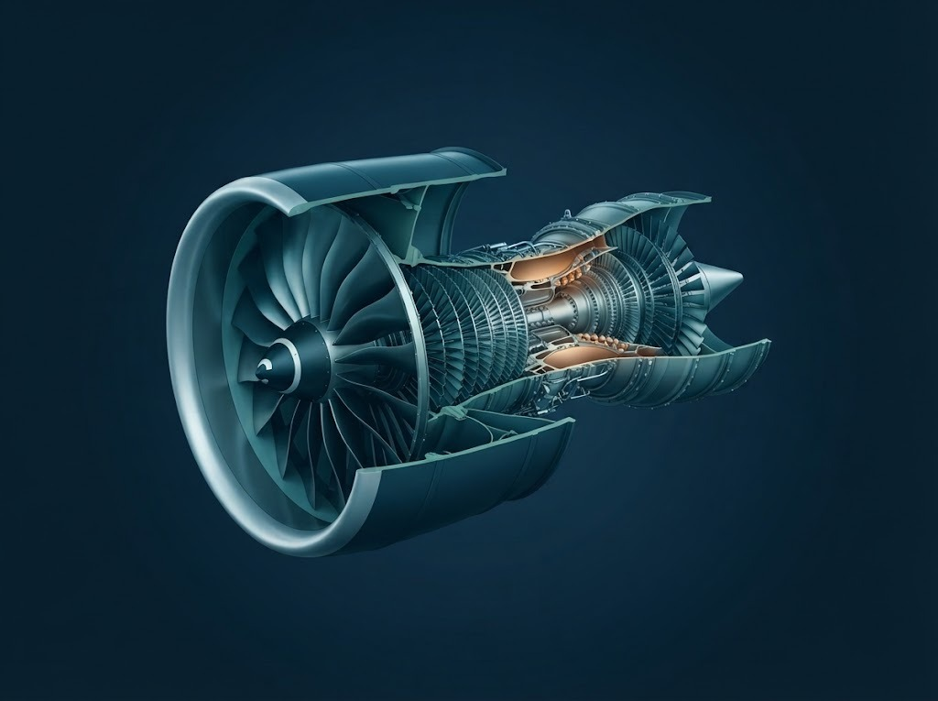
INGEGNERIA GESTIONALE — INDIRIZZO MANUTENTORE AERONAUTICO (9 CFU · 18 ORE)
Motori a turbina gas
LEZIONE 3 DI 18
La spinta e la potenza: spinta lorda e netta, potenza, spinta specifica e consumo specifico
DOCENTE
ATENEO
Ing. Gianmarco Ardia
Università Telematica Internazionale UNINETTUNO
Notes:
[REGIA: Regia. 16 slide per 40–45 minuti. Periodo molto quantitativo: si scrive alla lavagna l'equazione della spinta e la si tiene visibile fino alla fine. Prima slide subito, poi la numerazione delle stazioni: senza quella non si capisce nessun pedice. Seconda parte: dalla spinta alla potenza, spinta specifica e consumo specifico. Il cuore del periodo è la catena dei rendimenti: scriverla alla lavagna come una catena di ingranaggi e lasciarla visibile. Gli esempi 3.6 e 4.1 sono i due da non saltare se si resta indietro con i tempi.]

Slide 2
LEZIONE 03 · LA SPINTA E LA POTENZA
02 / 25
Obiettivi e struttura della lezione
Numerazione standard SAE ARP 755: stazioni del motore e grandezze totali vs statiche
COMPETENZE CHIAVE
01
OBIETTIVI DELLA LEZIONE
Equazione generale della spinta: bilancio di quantità di moto, spinta lorda e netta
02
4 obiettivi specifici da padroneggiare per interpretare il funzionamento del motore.
Ugello strozzato e blocco sonico: rapporto critico ed espansione fino a Mach 1
03
Carichi strutturali interni e indici: dove nasce la spinta, potenza, spinta specifica e TSFC
04
Notes:
Buongiorno a tutti. Oggi è una lezione quantitativa: mettiamo in formula la spinta. Gli obiettivi sono sulla slide: parlare la lingua comune delle stazioni, ricavare l’equazione della spinta dal bilancio di quantità di moto, calcolare il termine di pressione dell’ugello strozzato, e analizzare i carichi interni che sollecitano la struttura. La strategia: seguiremo le derivazioni passo per passo, partendo dalle ipotesi fisiche fino al risultato.
Comincia oggi il blocco delle prestazioni, che è il più quantitativo del corso. Nei due periodi precedenti abbiamo capito che cos'è un motore a turbina e perché esistono quattro famiglie; adesso impariamo a metterci i numeri. E il primo numero, quello che compare sulla targhetta di ogni motore, è la spinta.
Vi avverto subito che la parola spinta, da sola, non significa niente di preciso. Esistono la spinta lorda, la spinta netta, la spinta di pressione, la spinta installata, la spinta al banco, la spinta netta in volo. Sono numeri diversi, calcolati in modi diversi, e confonderli porta a errori che in manutenzione si pagano cari, perché sulle schede di prova al banco compaiono tutte quante. Alla fine di questo periodo saprete distinguerle.
Per parlare di quello che succede dentro un motore servono dei punti di riferimento con un nome. L'industria ha adottato una numerazione standard, codificata nella norma SAE ARP 755, che trovate identica in tutti i manuali del mondo e in tutte le schede di prova. Vi anticipo che i pedici dei prossimi quindici periodi vengono tutti da qui.
stazione dove si trova a che cosa serve 0 aria indisturbata, molto a monte condizioni ambiente e di volo 1 bocca della presa d'aria ingresso della gondola 2 ingresso della ventola o del compressore inizio del motore vero e proprio 13 uscita ventola, flusso secondario parametri del bypass 2,5 fra compressore di bassa e di alta spurgo aria, statori variabili 3 uscita del compressore di alta massima pressione del ciclo 4 ingresso turbina di alta massima temperatura del ciclo 4,5 fra turbina di alta e di bassa dove si misura spesso l'ITT 5 uscita dell'ultima turbina EGT, ingresso ugello 8 gola dell'ugello (sezione minima) dove il flusso può strozzarsi 9 uscita dell'ugello dove si calcola la spinta
Ogni stazione ha due pressioni e due temperature. La grandezza statica , scritta p e T senza pedice aggiuntivo, è quella che misurerebbe uno strumento che viaggia con il fluido. La grandezza totale o di ristagno, scritta p_t e T_t, è quella che si misura fermando il fluido senza perdite: Formula: T_t = T + (v^2)/(2c_p), p_t = p((T_t)/(T))^(γ)/(γ-1)
Nelle formule di ciclo si usano quasi sempre le totali, perché contengono già l'energia cinetica del flusso. Nei calcoli di spinta e nelle condizioni di strozzamento servono anche le statiche. Un pedice t dimenticato è l'errore più frequente in assoluto.
Leggo la prima: ti t uguale ti più vi quadro fratto due ci pì. Cioè la temperatura totale è la temperatura statica più il contributo dell'energia cinetica trasformata in calore. Un flusso a trecento metri al secondo di aria fredda ha una temperatura totale superiore di quarantacinque gradi alla sua temperatura statica: non è poco, ed è la ragione per cui la presa d'aria di un supersonico scalda.

Slide 3
LEZIONE 03 · LA SPINTA E LA POTENZA
03 / 25
Le stazioni del motore secondo SAE ARP 755
I pedici identificano le stazioni: 0 indisturbata, 2 compressore, 3 uscita compressore, 4 turbina, 5 uscita turbina, 9 ugello. Pedice t = totale (energia cinetica inclusa); senza pedice = statica.
Notes:
Adesso costruiamo l'equazione. Il metodo è quello che in fluidodinamica si chiama volume di controllo: si disegna una scatola immaginaria attorno al motore, si guarda che cosa entra e che cosa esce, e si applica il secondo principio di Newton alla quantità di moto.
1. Il caso. Un turbogetto in volo orizzontale a velocità costante v_0 cattura aria atmosferica a monte alla stazione 0 ed espelle i gas combusti alla stazione 9 attraverso l'ugello di scarico.
2. Ipotesi. 1. Regime stazionario; 2. Flusso monodimensionale uniforme nelle sezioni 0 e 9; 3. Pressione esterna p_0 uniforme su tutto il contorno laterale; 4. Conservazione della massa con portata gas ṁ_g = ṁ_a + ṁ_f.
3. Cosa sappiamo già. II principio di Newton per un volume di controllo aperto (Lezione 01): ∑ F⃗ = ṁ_outv⃗_out - ṁ_inv⃗_in.
4. Passaggi. La risultante delle forze orizzontali agenti sul volume di controllo è data dalla reazione del pilone al motore (spinta utile trasmessa +F) e dalle forze di pressione: p_0 agisce su un contorno chiuso con risultante nulla ovunque tranne sull'apertura di scarico di area A_9 su cui grava la contropressione effettiva p_9: Formula: ∑ F_x = F - (p_9 - p_0) A_9 Eguagliando la risultante delle forze al flusso netto di quantità di moto: Formula: F - (p_9 - p_0) A_9 = ṁ_g v_9 - ṁ_a v_0
5. Risultato. L'equazione generale della spinta netta propulsiva: Formula: F_n = ṁ_g v_9 - ṁ_a v_0 + A_9 (p_9 - p_0)
6. Verifica. Analisi dimensionale: [kg/s] × [m/s] = [N] e [Pa] × [m^2] = [N]. Con ugello adattato (p_9 = p_0) il termine di pressione si annulla. Se la portata combustibile è trascurabile (ṁ_f ṁ_a), F ≈ ṁ_a (v_9 - v_0).
7. Che cosa ci dice. La spinta netta unisce la quantità di moto impressa al getto e la spinta di pressione statica, sottraendo la resistenza di presa (D_ram = ṁ_a v_0) che frena l'aeromobile linearmente con la velocità di volo.
Leggo l'equazione: effe uguale emme puntato giù per vi nove, meno emme puntato a per vi zero, più a nove per la differenza fra pì nove e pì zero. Tre termini, tre significati fisici distinti, e adesso li battezziamo uno per uno perché hanno ciascuno un nome che troverete nei manuali.
Spinta lorda ( gross thrust , F_g): quello che esce, cioè il termine di quantità di moto in uscita più il termine di pressione. Formula: F_g = ṁ_g v_9 + A_9 (p_9 - p_0)
Resistenza di presa dinamica ( ram drag , D_ram): quello che entra, cioè la quantità di moto che il motore deve «catturare» e che frena il velivolo. Formula: D_ram = ṁ_a v_0
Spinta netta ( net thrust , F_n): la differenza, ed è l'unica che spinge davvero l'aeroplano. Formula: F_n = F_g - D_ram
Il concetto di resistenza di presa merita una pausa perché non è intuitivo. L'aria che il motore aspira arriva ferma rispetto al suolo, ma il motore le corre incontro a duecentocinquanta metri al secondo. Per inghiottirla, il motore deve portarla alla propria velocità, e per farlo esercita su di essa una forza in avanti; per il terzo principio, l'aria esercita sul motore una forza uguale e contraria all'indietro. Quella forza è una resistenza vera e propria, e cresce linearmente con la velocità di volo. È il motivo per cui la spinta di un turbogetto cala quando l'aeroplano accelera, e lo vedremo in dettaglio nel Periodo 4.
Dati. Il nostro motore di riferimento: ṁ_a = 50 kg/s, portata di combustibile tale che ṁ_g = 51 kg/s, velocità di efflusso v_9 = 543 m/s, ugello adattato (p_9 = p_0, termine di pressione nullo). Calcolare la spinta al banco e in volo a v_0 = 250 m/s.
Passo 1 — spinta lorda. È la stessa nei due casi, perché dipende solo da quello che esce: Formula: F_g = 51 × 543 + 0 = 27 700 N
Passo 2 — spinta al banco. Fermo al banco v_0 = 0, quindi la resistenza di presa è nulla: Formula: F_n = 27 700 - 51 × 0 · 0 = 27 700 N ≈ 27,7 kN
Passo 3 — spinta in volo. Ora la resistenza di presa c'è tutta: Formula: D_ram = 50 × 250 = 12 500 N Formula: F_n = 27 700 - 12 500 = 15 200 N ≈ 15,2 kN
Lettura del risultato. Lo stesso motore, con lo stesso getto, produce ventisette chilonewton e mezzo da fermo e quindici chilonewton a duecentocinquanta metri al secondo: quasi la metà. Non si è rotto niente e non è cambiato niente al suo interno: è la resistenza di presa che gliene mangia dodici e mezzo. Ecco perché una prova al banco, che dà sempre la spinta statica, è un dato di confronto fra motori, non la spinta che l'aeroplano avrà in crociera.

Slide 4
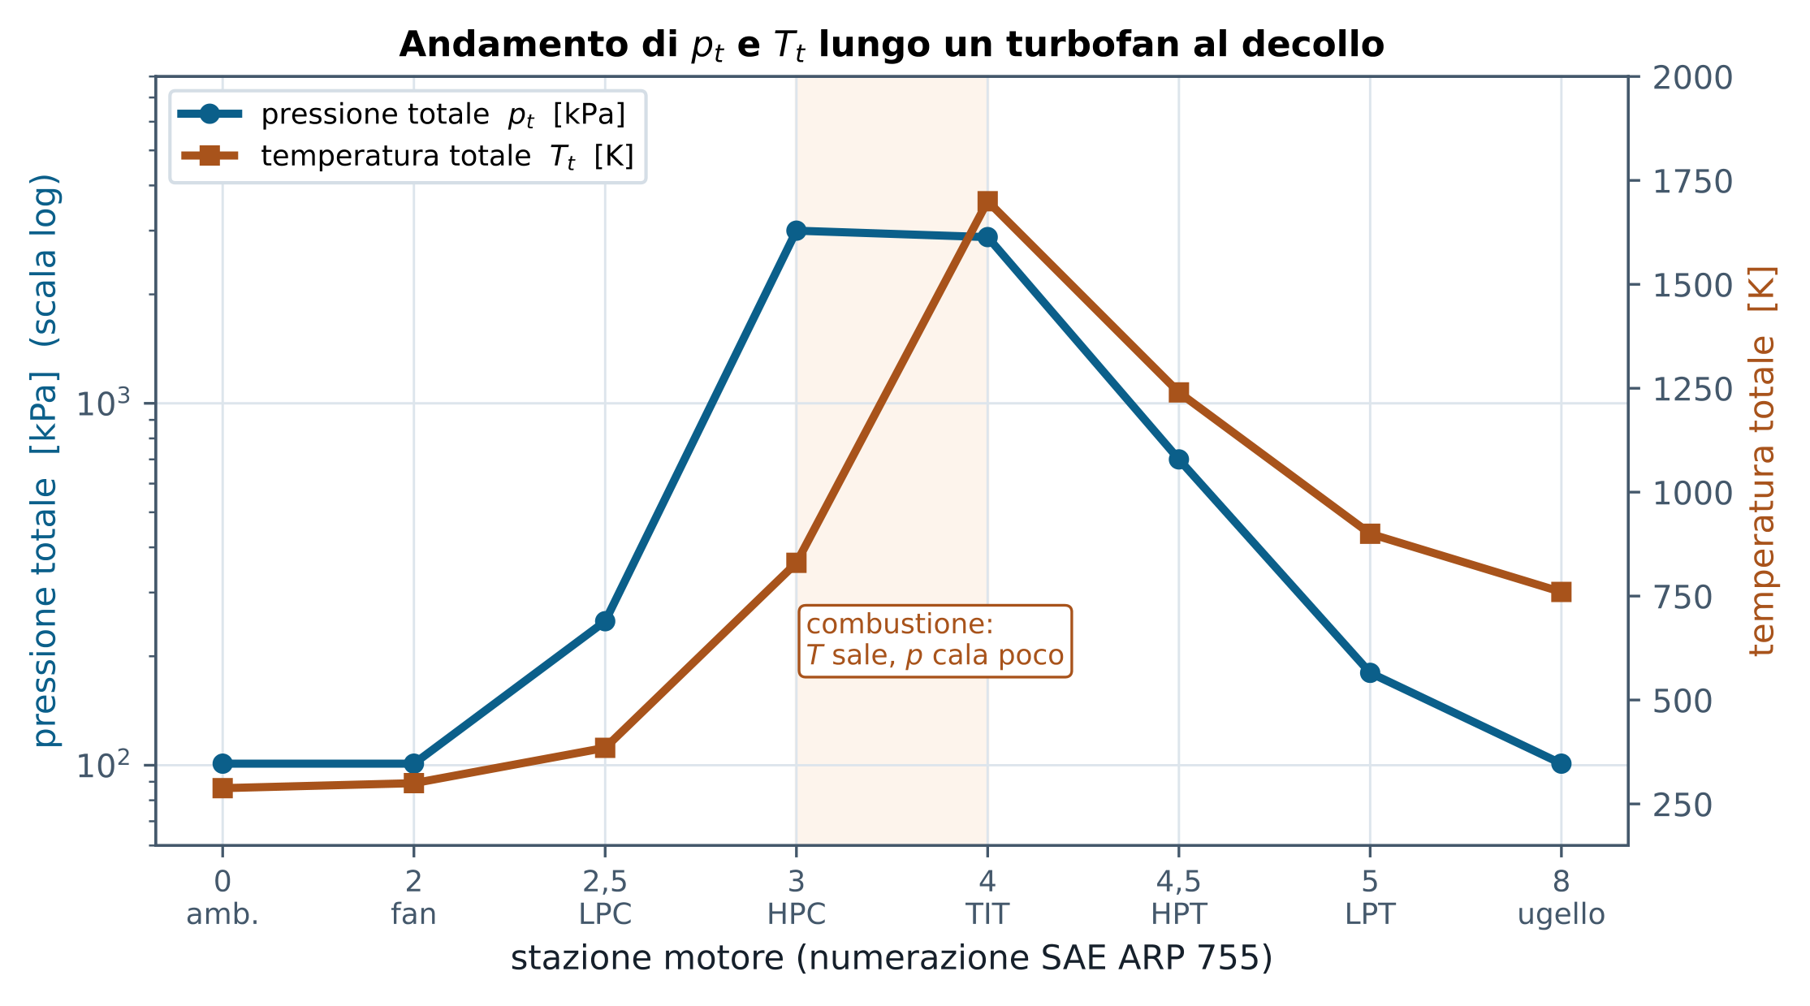
LEZIONE 03 · LA SPINTA E LA POTENZA
04 / 25
Le stazioni del motore secondo SAE ARP 755 — Schema e componenti
Notes:
[PROIEZIONE SCHEMA / FIGURA]
Adesso costruiamo l'equazione. Il metodo è quello che in fluidodinamica si chiama volume di controllo: si disegna una scatola immaginaria attorno al motore, si guarda che cosa entra e che cosa esce, e si applica il secondo principio di Newton alla quantità di moto.
1. Il caso. Un turbogetto in volo orizzontale a velocità costante v_0 cattura aria atmosferica a monte alla stazione 0 ed espelle i gas combusti alla stazione 9 attraverso l'ugello di scarico.
2. Ipotesi. 1. Regime stazionario; 2. Flusso monodimensionale uniforme nelle sezioni 0 e 9; 3. Pressione esterna p_0 uniforme su tutto il contorno laterale; 4. Conservazione della massa con portata gas ṁ_g = ṁ_a + ṁ_f.
3. Cosa sappiamo già. II principio di Newton per un volume di controllo aperto (Lezione 01): ∑ F⃗ = ṁ_outv⃗_out - ṁ_inv⃗_in.
4. Passaggi. La risultante delle forze orizzontali agenti sul volume di controllo è data dalla reazione del pilone al motore (spinta utile trasmessa +F) e dalle forze di pressione: p_0 agisce su un contorno chiuso con risultante nulla ovunque tranne sull'apertura di scarico di area A_9 su cui grava la contropressione effettiva p_9: Formula: ∑ F_x = F - (p_9 - p_0) A_9 Eguagliando la risultante delle forze al flusso netto di quantità di moto: Formula: F - (p_9 - p_0) A_9 = ṁ_g v_9 - ṁ_a v_0
5. Risultato. L'equazione generale della spinta netta propulsiva: Formula: F_n = ṁ_g v_9 - ṁ_a v_0 + A_9 (p_9 - p_0)
6. Verifica. Analisi dimensionale: [kg/s] × [m/s] = [N] e [Pa] × [m^2] = [N]. Con ugello adattato (p_9 = p_0) il termine di pressione si annulla. Se la portata combustibile è trascurabile (ṁ_f ṁ_a), F ≈ ṁ_a (v_9 - v_0).
7. Che cosa ci dice. La spinta netta unisce la quantità di moto impressa al getto e la spinta di pressione statica, sottraendo la resistenza di presa (D_ram = ṁ_a v_0) che frena l'aeromobile linearmente con la velocità di volo.
Leggo l'equazione: effe uguale emme puntato giù per vi nove, meno emme puntato a per vi zero, più a nove per la differenza fra pì nove e pì zero. Tre termini, tre significati fisici distinti, e adesso li battezziamo uno per uno perché hanno ciascuno un nome che troverete nei manuali.
Spinta lorda ( gross thrust , F_g): quello che esce, cioè il termine di quantità di moto in uscita più il termine di pressione. Formula: F_g = ṁ_g v_9 + A_9 (p_9 - p_0)
Resistenza di presa dinamica ( ram drag , D_ram): quello che entra, cioè la quantità di moto che il motore deve «catturare» e che frena il velivolo. Formula: D_ram = ṁ_a v_0
Spinta netta ( net thrust , F_n): la differenza, ed è l'unica che spinge davvero l'aeroplano. Formula: F_n = F_g - D_ram
Il concetto di resistenza di presa merita una pausa perché non è intuitivo. L'aria che il motore aspira arriva ferma rispetto al suolo, ma il motore le corre incontro a duecentocinquanta metri al secondo. Per inghiottirla, il motore deve portarla alla propria velocità, e per farlo esercita su di essa una forza in avanti; per il terzo principio, l'aria esercita sul motore una forza uguale e contraria all'indietro. Quella forza è una resistenza vera e propria, e cresce linearmente con la velocità di volo. È il motivo per cui la spinta di un turbogetto cala quando l'aeroplano accelera, e lo vedremo in dettaglio nel Periodo 4.
Dati. Il nostro motore di riferimento: ṁ_a = 50 kg/s, portata di combustibile tale che ṁ_g = 51 kg/s, velocità di efflusso v_9 = 543 m/s, ugello adattato (p_9 = p_0, termine di pressione nullo). Calcolare la spinta al banco e in volo a v_0 = 250 m/s.
Passo 1 — spinta lorda. È la stessa nei due casi, perché dipende solo da quello che esce: Formula: F_g = 51 × 543 + 0 = 27 700 N
Passo 2 — spinta al banco. Fermo al banco v_0 = 0, quindi la resistenza di presa è nulla: Formula: F_n = 27 700 - 51 × 0 · 0 = 27 700 N ≈ 27,7 kN
Passo 3 — spinta in volo. Ora la resistenza di presa c'è tutta: Formula: D_ram = 50 × 250 = 12 500 N Formula: F_n = 27 700 - 12 500 = 15 200 N ≈ 15,2 kN
Lettura del risultato. Lo stesso motore, con lo stesso getto, produce ventisette chilonewton e mezzo da fermo e quindici chilonewton a duecentocinquanta metri al secondo: quasi la metà. Non si è rotto niente e non è cambiato niente al suo interno: è la resistenza di presa che gliene mangia dodici e mezzo. Ecco perché una prova al banco, che dà sempre la spinta statica, è un dato di confronto fra motori, non la spinta che l'aeroplano avrà in crociera.

Slide 5
LEZIONE 03 · LA SPINTA E LA POTENZA
05 / 25
Equazione della spinta: 1. Il caso fisico
Turbogetto in volo orizzontale a velocità costante v₀. Si definisce il volume di controllo aperto tra la stazione 0 a monte (aria indisturbata) e la stazione 9 (sezione di uscita dell'ugello).

Slide 6
LEZIONE 03 · LA SPINTA E LA POTENZA
06 / 25
Equazione della spinta: 1. Il caso fisico — Schema e componenti
Notes:
[PROIEZIONE SCHEMA / FIGURA]

Slide 7
LEZIONE 03 · LA SPINTA E LA POTENZA
07 / 25
Equazione della spinta: 2. Ipotesi del modello
Regime stazionario: grandezze medie indipendenti dal tempo nel sistema solidale al motore
Flusso monodimensionale: velocità e proprietà termodinamiche uniformi sulle sezioni 0 e 9
01
02
Pressione esterna p₀: uniforme su tutta la superficie laterale del volume di controllo
Bilancio di massa: portata aria ṁ_{a}, portata combustibile ṁ_{f}, portata gas ṁ_{g} = ṁ_{a} + ṁ_{f}
03
04

Slide 8
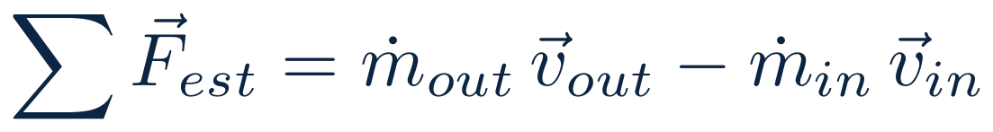
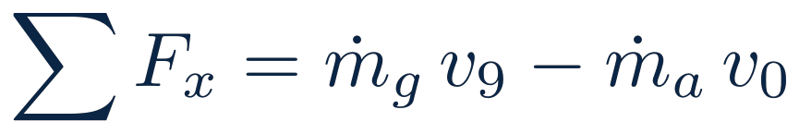
LEZIONE 03 · LA SPINTA E LA POTENZA
08 / 25
Equazione della spinta: 3. Bilancio di quantità di moto
II principio della dinamica per sistemi aperti (Lezione 01)
RELAZIONE
RELAZIONE
Proiettando sull'asse del moto (direzione orizzontale x):
La variazione temporale della quantità di moto del fluido è determinata dalla risultante di tutte le forze esterne agenti sulla frontiera.

Slide 9
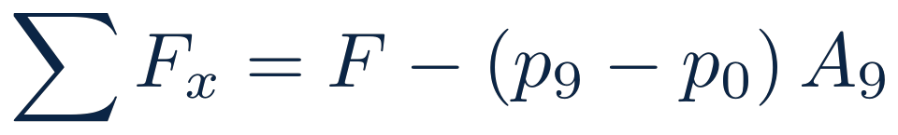
LEZIONE 03 · LA SPINTA E LA POTENZA
09 / 25
Equazione della spinta: 4. Le forze agenti sul contorno
RELAZIONE
Spinta propulsiva al pilone +F: reazione vincolare scambiata dal motore con la cellula
01
Forze di pressione: la pressione atmosferica p₀ agente su una superficie chiusa dà risultante nulla; sulla sezione di efflusso 9 agisce la pressione effettiva di scarico p₉:
02
La pressione ambiente p₀ si elide su tutto il contorno laterale e sulla sezione d'ingresso a monte.

Slide 10
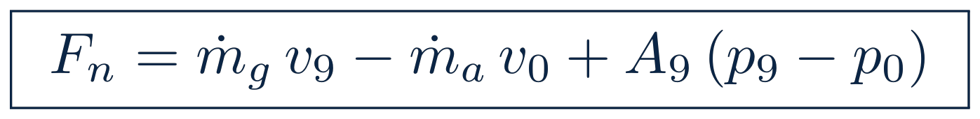
LEZIONE 03 · LA SPINTA E LA POTENZA
10 / 25
Equazione della spinta: 5. L'equazione generale ricavata
Uguagliando la risultante delle forze alla variazione di quantità di moto:
RELAZIONE
RELAZIONE
01
Spinta lorda (gross thrust): F_{g} = ṁ_{g} v₉ + A₉ (p₉ - p₀) — dipende solo dallo scarico
02
Resistenza di presa (ram drag): D_{ram} = ṁ_{a} v₀ — freno aerodinamico dell'aria catturata
03
Spinta netta utile: F_{n} = F_{g} - D_{ram}

Slide 11
LEZIONE 03 · LA SPINTA E LA POTENZA
11 / 25
Equazione della spinta: 6. Verifica dimensionale e casi limite
Analisi dimensionale: [kg/s] × [m/s] = [N], [Pa] × [m²] = [N]: dimensionalmente omogenea
Ugello adattato (p₉ = p₀): il termine di pressione si annulla → F = ṁ_{g} v₉ - ṁ_{a} v₀
01
02
Portata combustibile trascurabile (ṁ_{f} ṁ_{a}): F ≈ ṁ_{a} (v₉ - v₀)
Ordine di grandezza reale: al banco (v₀=0) F_{n} = 27,7 kN; in volo a 250 m/s la presa mangia 12,5 kN, spinta netta 15,2 kN
03
04
Notes:
Fin qui abbiamo messo a zero il termine di pressione, dicendo che l'ugello era adattato. Adesso vediamo quando non lo è, perché nella maggior parte dei motori moderni, al decollo e in salita, l'ugello non è adattato: è strozzato.
In un condotto convergente un gas accelera e la sua pressione statica cala. Ma esiste un limite invalicabile: la velocità nella sezione minima non può superare quella del suono locale. Quando la raggiunge, si dice che l'ugello è strozzato o in condizioni critiche ( choked ), e la portata non aumenta più per quanto si abbassi la pressione a valle.
Il rapporto fra la pressione totale a monte e la pressione statica nella gola al momento dello strozzamento si chiama rapporto critico : Formula: (p^*)/(p_t) = ((2)/(γ+1))^(γ)/(γ-1)
1. Il caso. Gas ad alta entalpia totale proveniente dalla turbina (stazione 5) espande in un ugello convergente verso la pressione ambiente esterna.
2. Ipotesi. 1. Moto stazionario 1D lungo l'asse dell'ugello; 2. Espansione isoentropica senza attriti viscosi o scambi di calore (d s = 0); 3. Gas ideale a calori specifici costanti con γ = 1,33 e R = 287 J/(kg· K); 4. Parametri di ristagno a monte (p_t5, T_t5) costanti.
3. Cosa sappiamo già. Conservazione dell'entalpia totale per gas ideali (Lezione 01): c_p T_t = c_p T + v^2/2; velocità del suono a = √(γ R T) con c_p = γ R/(γ - 1); legge isoentropica p/p_t = (T/T_t)^γ/(γ-1).
4. Passaggi. Esprimendo l'energia cinetica in funzione del numero di Mach M = v/a: Formula: (v^2)/(2 c_p T) = (M^2 γ R T (γ - 1))/(2 γ R T) = (γ - 1)/(2) M^2 ⟹ (T_t)/(T) = 1 + (γ - 1)/(2) M^2 In un condotto convergente la velocità massima corrisponde al blocco sonico nella sezione minima di gola: M = 1. Sostituendo nella temperatura critica: Formula: (T_t)/(T^*) = 1 + (γ - 1)/(2)(1)^2 = (γ + 1)/(2) ⟹ (T^*)/(T_t) = (2)/(γ + 1) Sostituendo il rapporto di temperatura nella legge isoentropica delle pressioni: Formula: (p^*)/(p_t) = ((T^*)/(T_t))^(γ)/(γ-1) = ((2)/(γ + 1))^(γ)/(γ-1)
5. Risultato. Il rapporto di pressione critico dipende esclusivamente dal coefficiente politropico γ: Formula: (p^*)/(p_t) = ((2)/(γ+1))^(γ)/(γ-1) = cases 0,528 & aria fredda (γ = 1,40) \ 0,540 & gas caldi (γ = 1,33) cases
6. Verifica. Per γ → 1, il limite matematico tende a e^-1/2 ≈ 0,606. L'inverso critico per gas caldi vale p_t5/p^* = 1/0,540 = 1,851: se p_t5/p_0 > 1,85 l'ugello è critico sia al banco sia in quota.
7. Che cosa ci dice. Oltre il rapporto critico la portata e la velocità di efflusso sono bloccate e dipendono solo dalla temperatura totale T_t5; la pressione eccedente non si espande in velocità ma resta come pressione statica p_9 > p_0 generando spinta di pressione.
Mettiamoci i numeri, che sono due e vanno saputi a memoria. Per l'aria fredda, con gamma uguale a uno virgola quaranta, il rapporto critico vale zero virgola cinquecentoventotto. Per i gas caldi di scarico, con gamma uguale a uno virgola trentatré, vale zero virgola cinquecentoquaranta. In pratica, in entrambi i casi: l'ugello si strozza quando la pressione totale a monte supera di circa l'ottantacinque per cento la pressione ambiente, cioè quando il rapporto p_t5/p_0 supera uno virgola ottantacinque.
Se l'ugello è strozzato, la pressione nella sezione di uscita resta più alta di quella ambiente: p_9 > p_0. Il gas finisce di espandersi fuori dal motore, e quell'espansione produce una forza sulla superficie di uscita che si somma alla spinta. Il termine A_9(p_9 - p_0) diventa allora positivo e tutt'altro che trascurabile: in un turbogetto al decollo vale facilmente il 10÷20 % della spinta totale.
Conseguenza operativa fondamentale: con l'ugello strozzato, la portata che attraversa il motore non dipende più dalle condizioni a valle . L'ugello diventa un misuratore di portata e il motore lavora in un punto stabile. È il motivo per cui l'ugello fisso funziona bene su un turbofan civile, che passa la vita in quel regime.
Dati. Turbogetto al decollo al livello del mare: p_0 = 101 325 Pa, pressione totale all'ingresso ugello p_t5 = 205 000 Pa, temperatura totale T_t5 = 900 K, area di gola A_9 = 0,25 m², gas caldi con γ = 1,33, R = 287 J/(kg·K), c_p = 1150 J/(kg·K).
Passo 1 — l'ugello è strozzato? Rapporto disponibile: Formula: (p_t5)/(p_0) = (205 000)/(101 325) = 2,02 Il rapporto critico inverso vale 1/0,540 = 1,85. Poiché 2,02 > 1,85, l'ugello è strozzato .
Passo 2 — condizioni nella gola. Formula: p_9 = 0,540 × 205 000 = 110 700 Pa Formula: T_9 = (2)/(γ+1) T_t5 = (2)/(2,33) × 900 = 773 K
Passo 3 — velocità di efflusso. Essendo M = 1, la velocità è quella del suono locale: Formula: v_9 = √(γ R T_9) = √(1,33 × 287 × 773) = √(295 000) = 543 m/s
Passo 4 — portata e spinta lorda. Densità nella gola: Formula: ρ_9 = (p_9)/(R T_9) = (110 700)/(287 × 773) = 0,499 kg/m^3 Formula: ṁ_g = ρ_9 A_9 v_9 = 0,499 × 0,25 × 543 = 67,7 kg/s Formula: F_q = ṁ_g v_9 = 67,7 × 543 = 36 800 N Formula: F_p = A_9 (p_9 - p_0) = 0,25 × (110 700 - 101 325) = 0,25 × 9375 = 2340 N Formula: F_g = 36 800 + 2340 = 39 100 N
Lettura del risultato. Il termine di pressione vale duemilatrecentoquaranta newton su trentanovemila, cioè il sei per cento della spinta lorda. Sembra poco, ma sono duecentoquaranta chili di spinta che un calcolo sbrigativo butterebbe via. Su un motore militare con rapporti di pressione molto più alti quel termine arriva al venti per cento. Notate anche che la velocità di efflusso è uscita cinquecentoquarantatré metri al secondo: è esattamente il valore del nostro motore di riferimento, e non è un caso — con l'ugello strozzato la velocità di uscita dipende solo dalla temperatura, non dalla pressione.
Quest'ultima osservazione è importante e la ripeto: con l'ugello strozzato, la velocità di efflusso è fissata dalla temperatura dei gas. Per aumentare la spinta di un motore strozzato non basta aumentare la pressione: bisogna aumentare la temperatura, oppure la portata, oppure l'area. Questo è il ragionamento che sta dietro al postbruciatore, che alza brutalmente T_t5 e quindi v_9, e dietro all'ugello ad area variabile, che agisce su A_9. Ne parleremo nel Periodo 8.

Slide 12
LEZIONE 03 · LA SPINTA E LA POTENZA
12 / 25
Ugello strozzato: 1. Il caso fisico
Gas caldi all'uscita turbina (stazione 5) espandono in un ugello convergente verso la contropressione ambiente. All'abbassarsi di p₀ il flusso accelera fino a raggiungere la velocità del suono locale nella sezione minima.

Slide 13
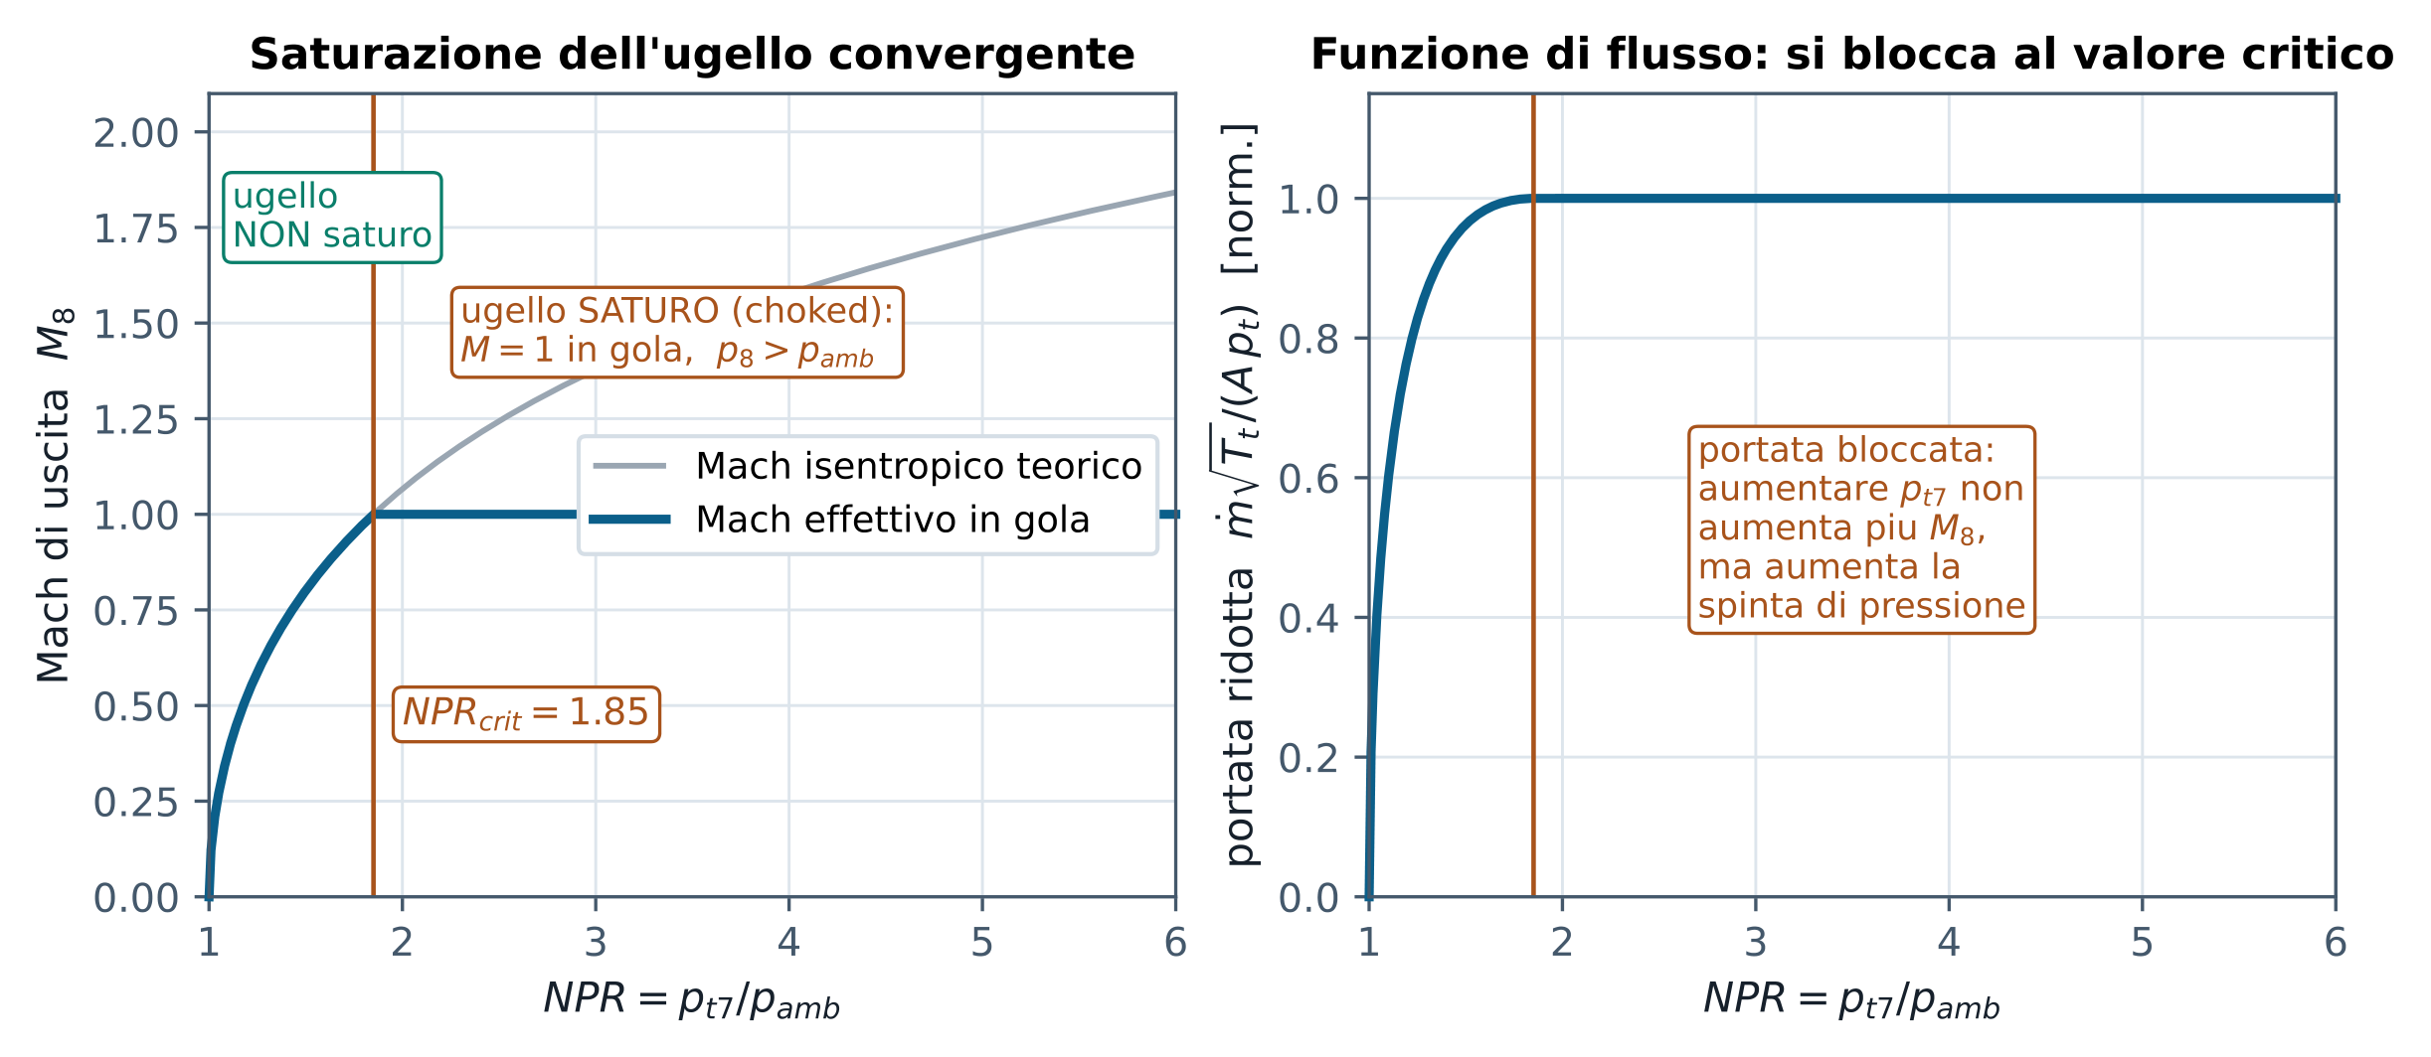
LEZIONE 03 · LA SPINTA E LA POTENZA
13 / 25
Ugello strozzato: 1. Il caso fisico — Schema e componenti
Notes:
[PROIEZIONE SCHEMA / FIGURA]

Slide 14
LEZIONE 03 · LA SPINTA E LA POTENZA
14 / 25
Ugello strozzato: 2. Ipotesi del modello gasdinamico
Condotto convergente stazionario: moto monodimensionale lungo l'asse dell'ugello
Espansione isoentropica: attriti a parete e dispersioni termiche trascurabili (d s = 0)
01
02
Gas perfetto caloricamente: calori specifici costanti con γ = 1,33 e R = 287 J/(kg· K)
Condizioni di ristagno note a monte: pressione totale p_{t5} e temperatura totale T_{t5} costanti
03
04

Slide 15
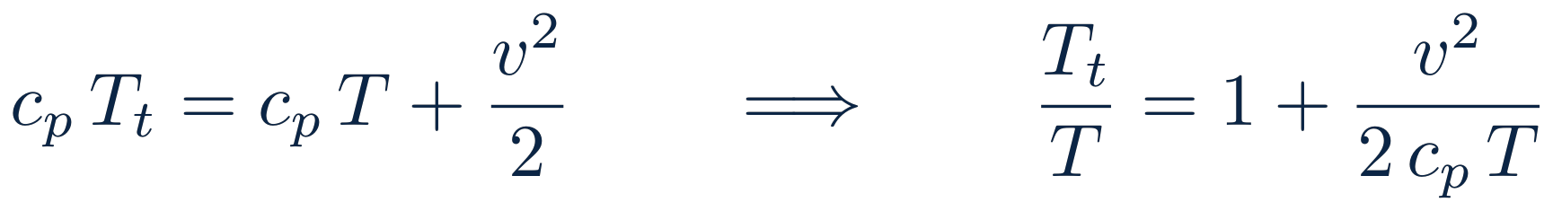
LEZIONE 03 · LA SPINTA E LA POTENZA
15 / 25
Ugello strozzato: 3. Conservazione dell'energia e suono
RELAZIONE
RELAZIONE
I principio per sistemi aperti adiabatici (Lezione 01): conservazione dell'entalpia totale
01
Velocità del suono locale: a = √(γ R T), con numero di Mach M = v/a e c_{p} = (γ R)/(γ - 1)
01

Slide 16
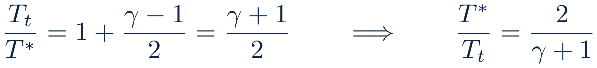
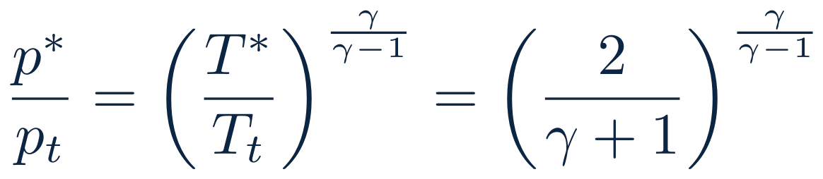
LEZIONE 03 · LA SPINTA E LA POTENZA
16 / 25
Ugello strozzato: 4. Blocco sonico nella sezione minima
RELAZIONE
RELAZIONE
01
Condizione di strozzamento: in un condotto convergente la velocità non può superare la velocità del suono locale; nella gola si ha M₉ = 1 (sezione critica)
02
Temperatura critica nella gola: ponendo M = 1:
Legge isoentropica per le pressioni: p/p_{t} = (T/T_{t})^{(γ)/(γ - 1)}
01

Slide 17
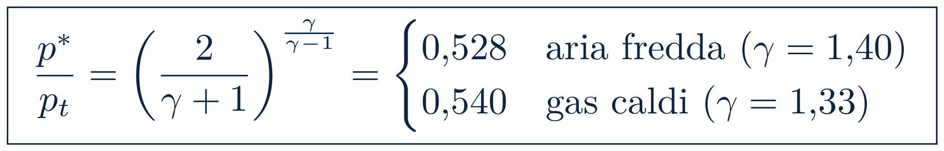
LEZIONE 03 · LA SPINTA E LA POTENZA
17 / 25
Ugello strozzato: 5. Il rapporto di pressione critico
La soglia di strozzamento dipende esclusivamente dal rapporto dei calori specifici del fluido:
RELAZIONE
Rapporto critico di espansione inverso: π_{crit} = p_{t5}/p^* = 1/0,540 = 1,851
01
Criterio di strozzamento: l'ugello è critico se (p_{t5})/(p₀) > 1,85
02

Slide 18
LEZIONE 03 · LA SPINTA E LA POTENZA
18 / 25
Ugello strozzato: 6. Verifica e conseguenze sulla spinta
Velocità bloccata: con ugello strozzato v₉ = √(γ R T₉) dipende unicamente da T_{t5}, non aumenta aumentando la pressione a monte
Termine di pressione attivo: la pressione in gola resta p₉ = 0,540 p_{t5} > p₀; il gas finisce di espandere all'esterno
01
02
Spinta di pressione fondamentale: il termine A₉ (p₉ - p₀) vale dal 6% al 20% della spinta totale
Verifica numerica: al decollo (p_{t5}/p₀ = 2,02) genera 2340 N su 39 100 N di spinta lorda
03
04
Notes:
Fin qui abbiamo trattato il motore come una scatola nera e abbiamo guardato solo che cosa entra e che cosa esce. È l'approccio corretto per calcolare la spinta totale, ma non dice niente su una domanda che al manutentore interessa moltissimo: quali pezzi del motore sono spinti in avanti e quali all'indietro?
La risposta è sorprendente e vale la pena di darla con calma. La spinta non nasce nell'ugello, come l'immagine del razzo suggerirebbe. Nasce dove il gas viene compresso, cioè nella metà anteriore del motore. Ugello e turbine, al contrario, sono tirate all'indietro.
Su ciascun componente attraversato dal flusso, la forza assiale è la somma del termine di quantità di moto e del termine di pressione fra ingresso e uscita: Formula: F_comp = (p_inA_in + ṁ v_in) - (p_outA_out + ṁ v_out)
La quantità pA + ṁ v si chiama flusso di impulso . Dove il flusso di impulso cresce nella direzione del moto (compressore, diffusore), il componente è spinto in avanti; dove cala (turbina, ugello), è tirato all'indietro.
componente che cosa fa al gas forza assiale ordine di grandezza presa d'aria e diffusore rallenta e comprime in avanti + 12 kN compressore comprime fortemente in avanti + 70 kN diffusore d'uscita compressore rallenta, comprime in avanti + 8 kN camera di combustione scalda, accelera, piccola caduta di pressione in avanti + 20 kN turbine espande, estrae lavoro all'indietro − 70 kN cono e condotto di scarico espande all'indietro − 8 kN ugello accelera fino al sonico all'indietro − 4 kN spinta risultante + 28 kN
Guardate i numeri di quella colonna. Il compressore da solo spinge in avanti con settanta chilonewton, la turbina tira indietro con altrettanti, e quello che resta — ventotto chilonewton — è la spinta del motore. Cioè: la spinta è la piccola differenza fra due numeri grandi. È un fatto che ha tre conseguenze pratiche pesantissime.
Primo : le flange e i tiranti che tengono insieme le carcasse lavorano a carichi enormi, molto maggiori della spinta nominale del motore. Le coppie di serraggio dei bulloni di flangia e la sequenza di serraggio non sono formalità: sono la struttura che tiene insieme due forze da settanta chilonewton che tirano in direzioni opposte.
Secondo : il cuscinetto reggispinta ( thrust bearing ) di ciascun albero deve assorbire la differenza fra spinta del compressore e trazione della turbina di quell'albero. È il cuscinetto più sollecitato del motore, e il suo carico si bilancia deliberatamente in progetto scegliendo i diametri delle tenute ad aria. Se una tenuta si deteriora, cambia il carico assiale sul cuscinetto: è una delle cause classiche di usura anomala.
Terzo : la spinta arriva alla cellula attraverso i montanti del motore ( engine mounts ), non attraverso la gondola. I montanti trasferiscono ventotto chilonewton di spinta più il peso più i carichi di manovra e giroscopici. La loro ispezione e la coppia dei loro bulloni sono voci critiche di sicurezza, e le procedure di stacco e riattacco motore le trattano come tali.

Slide 19
LEZIONE 03 · LA SPINTA E LA POTENZA
19 / 25
La spinta è la piccola differenza fra due forze grandi
componente interno | azione sul fluido | forza assiale risultante
compressore e diffusori | comprime fortemente il fluido | + 90 kN in avanti
camera di combustione | riscaldamento del flusso | + 20 kN in avanti
turbine, scarico, ugello | espansione ed estrazione lavoro | − 82 kN all'indietro
spinta netta al pilone | somma algebrica delle forze interne | + 28 kN in avanti
Flange, tiranti e cuscinetto reggispinta sopportano forze interne da 90 kN: la spinta utile è solo la minuscola differenza residua.
Notes:
Un'ultima distinzione, che serve quando si leggono le prestazioni di un velivolo e non di un motore isolato. La spinta netta che abbiamo calcolato è quella del motore nudo. Quando il motore viene installato, una parte se ne va: la presa d'aria della cellula introduce perdite, si spilla aria per il condizionamento e per l'antighiaccio, si prende potenza dalla scatola accessori per generatori e pompe idrauliche, la gondola fa resistenza esterna. Quello che resta si chiama spinta installata , e in crociera vale tipicamente il 90÷95 % della spinta netta nominale.
Dati. Il motore dell'esempio 3.1 (ṁ_a = 50 kg/s, F_n = 15,2 kN a 250 m/s). Si spilla dal compressore di alta il 5 % della portata per il condizionamento e l'antighiaccio. Di quanto cala la spinta, in prima approssimazione?
Passo 1 — portata che arriva effettivamente in turbina. Formula: ṁ_utile = 50 × (1 - 0,05) = 47,5 kg/s
Passo 2 — nuova spinta lorda. La velocità di efflusso non cambia (l'ugello resta strozzato e T_t5 è la stessa); cambia la portata: Formula: F_g' = 48,5 × 543 = 26 300 N (48,5 = 47,5 kg/s di aria + 1 kg/s di combustibile)
Passo 3 — spinta netta. La resistenza di presa non cambia, perché il motore continua ad aspirare 50 kg/s: Formula: F_n' = 26 300 - 12 500 = 13 800 N
Lettura del risultato. Un prelievo del cinque per cento della portata costa mille e quattrocento newton, cioè il nove per cento della spinta netta. Il rapporto non è uno a uno: è quasi due a uno, perché l'aria spillata è già stata compressa (l'abbiamo pagata) ma non produce spinta, mentre la resistenza di presa resta tutta. Ecco perché sulle liste di controllo prima del decollo l'antighiaccio motore acceso comporta una penalizzazione di spinta dichiarata, e perché sui velivoli moderni si tende al bleedless , come sul 787, dove il condizionamento è elettrico proprio per non spillare aria.
Abbiamo detto che un ugello convergente strozzato lascia uscire il gas con p_9 > p_0, cioè con dell'energia di pressione non ancora convertita in velocità. Quell'energia non è persa del tutto, perché il termine A_9(p_9-p_0) la recupera in parte, ma il recupero è parziale. Se si vuole recuperarla tutta bisogna far finire l'espansione dentro il motore, e per farlo serve un condotto che dopo la gola torni ad allargarsi: l'ugello convergente-divergente, che in gergo si chiama ugello di De Laval.
La relazione fra variazione di area e variazione di velocità in un condotto è Formula: (d A)/(A) = (M^2 - 1) (d v)/(v)
Leggo: di a su a uguale emme quadro meno uno, per di vi su vi. Il segno del fattore (M^2-1) cambia tutto. In regime subsonico M < 1, il fattore è negativo e l'area deve diminuire perché la velocità aumenti: il condotto convergente accelera. In regime supersonico M > 1, il fattore è positivo e l'area deve aumentare : il condotto divergente accelera. La gola, dove M = 1, è il punto di passaggio obbligato fra i due comportamenti.
Dati. Lo stesso ugello dell'esempio 3.2: p_t5 = 205 000 Pa, T_t5 = 900 K, ṁ_g = 67,7 kg/s, p_0 = 101 325 Pa, gas caldi (γ = 1,33, c_p = 1150). Confrontare la spinta lorda dell'ugello convergente con quella di un convergente-divergente che espande fino a p_9 = p_0.
Passo 1 — temperatura di uscita a espansione completa. Formula: T_9 = T_t5((p_0)/(p_t5))^(γ-1)/(γ) = 900 × ((101 325)/(205 000))^0,248 = 900 × 0,838 = 754 K
Passo 2 — velocità di efflusso. Tutta l'energia termica disponibile diventa cinetica: Formula: v_9 = √(2 c_p (T_t5 - T_9)) = √(2 × 1150 × 146) = √(335 800) = 580 m/s
Passo 3 — spinta lorda, ugello adattato. Il termine di pressione è nullo: Formula: F_g = 67,7 × 580 = 39 300 N
Lettura del risultato. Trentanovemila trecento newton contro i trentanovemila cento dell'ugello convergente: meno dell'uno per cento in più, una differenza dello stesso ordine degli arrotondamenti. Con un rapporto di pressione di due, il convergente-divergente non vale il peso e la complicazione che porta. Ma il guadagno cresce rapidamente con il rapporto di pressione: a rapporto cinque diventa circa il tre e mezzo per cento, a rapporto dieci circa il nove per cento. Ecco perché l'ugello convergente-divergente si usa solo dove i rapporti di pressione sono alti — motori con postbruciatore, velivoli supersonici, razzi — mentre tutti i turbofan civili hanno un normale ugello convergente fisso.

Slide 20
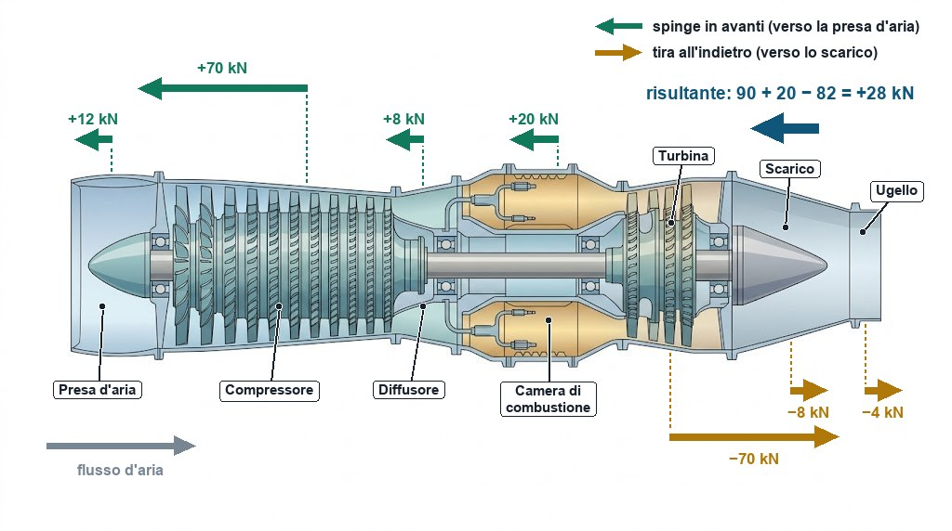
LEZIONE 03 · LA SPINTA E LA POTENZA
20 / 25
La spinta è la piccola differenza fra due forze grandi — Schema e componenti
Notes:
Su molti motori l'area della sezione di uscita è regolabile in officina con inserti calibrati o con anelli di taratura. Ridurre l'area alza la pressione a monte e quindi l'EGT a pari spinta; allargarla la abbassa. Non è un aggiustamento libero: le schede di manutenzione danno l'area ammessa con tolleranze strette, perché un'area sbagliata sposta il punto di lavoro del motore e può portarlo verso lo stallo del compressore o verso il superamento del limite di temperatura. Su un motore che presenta EGT alto a pari spinta, la verifica dell'area dell'ugello è una delle prime voci della ricerca guasti.

Slide 21
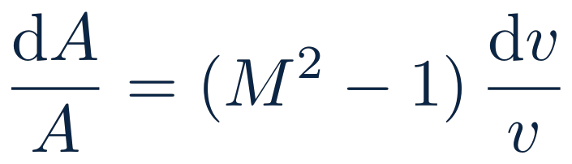
LEZIONE 03 · LA SPINTA E LA POTENZA
21 / 25
Ugello convergente-divergente
RELAZIONE
M < 1: accelera restringendo · M > 1: accelera allargando
nella gola sempre M = 1
01
02
guadagno reale: +0,5 % a rapporto 2, +12 % a rapporto 10
quindi: convergente sui turbofan civili, C-D sui supersonici e sui razzi
03
04
Notes:
Riassumo questa prima parte, in cinque righe. Primo: le stazioni hanno numeri standard e i pedici delle formule vengono da lì. Secondo: la spinta netta è la spinta lorda meno la resistenza di presa, e la resistenza di presa cresce con la velocità di volo. Terzo: quando l'ugello si strozza compare il termine di pressione, che è spinta vera e che può valere un quinto del totale. Quarto: dentro il motore la spinta nasce nel compressore, la turbina tira all'indietro, e la risultante è una piccola differenza fra numeri grandi. Quinto: quello che l'aeroplano usa davvero è la spinta installata, che è sempre minore di quella di targa.
Vi lascio queste tre domande come verifica. Non servono formule a memoria: serve saper spiegare il perché. Le ritrovate nel Cyberspazio, dove potete confrontare le vostre risposte.
Abbiamo appena imparato a calcolare la spinta. Adesso impariamo a giudicarla. Perché sapere che un motore fa trentamila newton non dice niente, se non si sa quanta aria ingoia per farli, quanto combustibile brucia e quanta potenza sta davvero consegnando all'aeroplano. Un motore si giudica con i rapporti, non con i valori assoluti: spinta per chilo d'aria, chili di combustibile per newton, potenza utile su potenza spesa. Sono questi i numeri che compaiono nelle brochure dei costruttori e, soprattutto, nelle schede di prova al banco che il manutentore firma.
Prima distinzione, quella che confonde tutti al primo incontro: spinta e potenza non sono la stessa grandezza e non si misurano nemmeno con la stessa unità. La spinta è una forza, si misura in newton o in libbre. La potenza è un'energia al secondo, si misura in watt o in cavalli.
La potenza di trazione ( thrust power ) è il lavoro che la spinta compie sull'aeroplano nell'unità di tempo: Formula: P_tr = F_n · v_0
È l'unica potenza che serve davvero al volo: è quella che vince la resistenza aerodinamica e che, in salita, solleva il peso. Notate subito la conseguenza che ha lasciato perplesse generazioni di studenti: da fermo, con v_0 = 0, la potenza di trazione è nulla , per quanto grande sia la spinta. Un motore al banco fa spinta ma non fa potenza di trazione, perché non sta muovendo niente.
Leggo: pì di trazione uguale effe netta per vi zero. Ed è una moltiplicazione, quindi: a parità di potenza disponibile, si può avere tanta spinta a bassa velocità oppure poca spinta ad alta velocità. È esattamente il compromesso che distingue un turboelica da un turboreattore e che abbiamo visto nel Periodo 2.
Dati. Un motore che produce F_n = 15 kN. Calcolare la potenza di trazione da fermo, a 100 m/s (rullaggio veloce e inizio decollo) e a 250 m/s (crociera).
Da fermo. P_tr = 15 000 × 0 = 0 W.
A 100 m/s. P_tr = 15 000 × 100 = 1,5 MW = 2000 hp circa.
A 250 m/s. P_tr = 15 000 × 250 = 3,75 MW = 5000 hp circa.
Lettura del risultato. Lo stesso motore, con la stessa spinta, consegna all'aeroplano zero, due mila e cinque mila cavalli a seconda di quanto va forte. Ecco il motivo per cui le prestazioni dei turboreattori si esprimono in spinta e non in potenza: la potenza dipende dalla velocità di volo, la spinta molto meno. E al contrario, ecco perché i turboelica si dichiarano in potenza: la loro elica lavora bene in un intervallo di velocità ristretto, quindi la potenza è un dato stabile e la spinta no.
Su un turboelica o un turboalbero si usano tre potenze diverse e vanno tenute distinte.
SHP ( shaft horsepower ), potenza all'albero: quella misurata all'uscita del riduttore, prima dell'elica. È quella che il torsiometro legge e che compare sull'indicatore di coppia.
THP ( thrust horsepower ), potenza di trazione: quella che l'elica consegna effettivamente all'aria, cioè SHP × η_el, con η_el rendimento dell'elica (tipicamente 0,80÷0,88 in crociera).
ESHP ( equivalent shaft horsepower ), potenza equivalente all'asse: somma della potenza all'albero e del contributo della spinta residua dello scarico, riportato a potenza dividendo per il rendimento dell'elica: Formula: ESHP = SHP + (F_n,scarico· v_0)/(η_el)
Al banco, con v_0 = 0, vale la convenzione empirica dell'industria: ESHP = SHP + F_n,scarico/2,5 con la spinta in libbre, ovvero un cavallo equivalente ogni 2,5 libbre circa di spinta residua.
Dati. Turboelica da trasporto regionale: SHP = 2400 hp all'albero, spinta residua dello scarico F_n,scarico = 1,8 kN, velocità di crociera v_0 = 140 m/s, rendimento dell'elica η_el = 0,85. Calcolare ESHP, THP e la percentuale di potenza che arriva dallo scarico.
Passo 1 — contributo dello scarico. Formula: P_scarico = (1800 × 140)/(0,85) = (252 000)/(0,85) = 296 500 W = 398 hp
Passo 2 — potenza equivalente. Formula: ESHP = 2400 + 398 = 2798 hp ≈ 2800 hp
Passo 3 — potenza di trazione totale. Formula: THP = ESHP × η_el = 2798 × 0,85 = 2378 hp
Lettura del risultato. Lo scarico contribuisce con quasi quattrocento cavalli su duemilaottocento, cioè il quattordici per cento. Non è una briciola: è la ragione per cui i condotti di scarico dei turboelica sono orientati all'indietro e sagomati con cura, e per cui una loro ammaccatura o un montaggio con l'angolazione sbagliata costa prestazioni misurabili. Notate anche che la potenza di trazione è minore della potenza all'albero: fra l'albero e l'aria c'è sempre il rendimento dell'elica, che il quindici per cento se lo prende comunque.

Slide 22
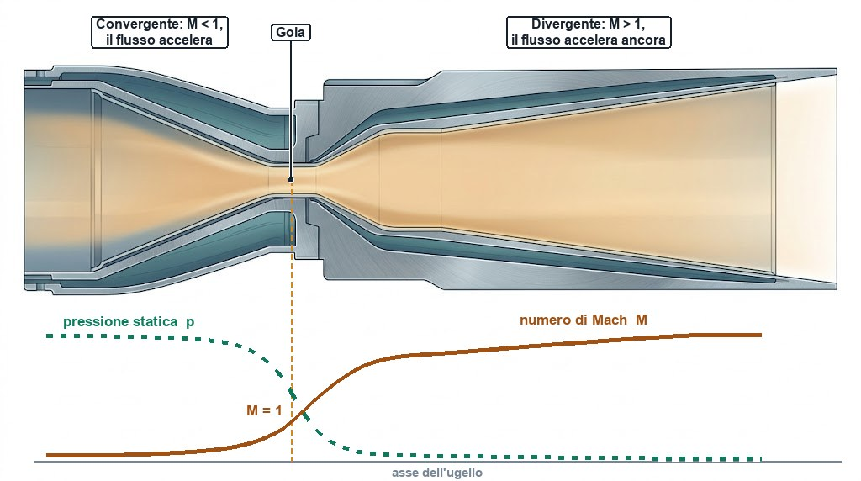
LEZIONE 03 · LA SPINTA E LA POTENZA
22 / 25
Ugello convergente-divergente — Schema e componenti
Notes:
[PROIEZIONE SCHEMA / FIGURA]
Riassumo questa prima parte, in cinque righe. Primo: le stazioni hanno numeri standard e i pedici delle formule vengono da lì. Secondo: la spinta netta è la spinta lorda meno la resistenza di presa, e la resistenza di presa cresce con la velocità di volo. Terzo: quando l'ugello si strozza compare il termine di pressione, che è spinta vera e che può valere un quinto del totale. Quarto: dentro il motore la spinta nasce nel compressore, la turbina tira all'indietro, e la risultante è una piccola differenza fra numeri grandi. Quinto: quello che l'aeroplano usa davvero è la spinta installata, che è sempre minore di quella di targa.
Vi lascio queste tre domande come verifica. Non servono formule a memoria: serve saper spiegare il perché. Le ritrovate nel Cyberspazio, dove potete confrontare le vostre risposte.
Abbiamo appena imparato a calcolare la spinta. Adesso impariamo a giudicarla. Perché sapere che un motore fa trentamila newton non dice niente, se non si sa quanta aria ingoia per farli, quanto combustibile brucia e quanta potenza sta davvero consegnando all'aeroplano. Un motore si giudica con i rapporti, non con i valori assoluti: spinta per chilo d'aria, chili di combustibile per newton, potenza utile su potenza spesa. Sono questi i numeri che compaiono nelle brochure dei costruttori e, soprattutto, nelle schede di prova al banco che il manutentore firma.
Prima distinzione, quella che confonde tutti al primo incontro: spinta e potenza non sono la stessa grandezza e non si misurano nemmeno con la stessa unità. La spinta è una forza, si misura in newton o in libbre. La potenza è un'energia al secondo, si misura in watt o in cavalli.
La potenza di trazione ( thrust power ) è il lavoro che la spinta compie sull'aeroplano nell'unità di tempo: Formula: P_tr = F_n · v_0
È l'unica potenza che serve davvero al volo: è quella che vince la resistenza aerodinamica e che, in salita, solleva il peso. Notate subito la conseguenza che ha lasciato perplesse generazioni di studenti: da fermo, con v_0 = 0, la potenza di trazione è nulla , per quanto grande sia la spinta. Un motore al banco fa spinta ma non fa potenza di trazione, perché non sta muovendo niente.
Leggo: pì di trazione uguale effe netta per vi zero. Ed è una moltiplicazione, quindi: a parità di potenza disponibile, si può avere tanta spinta a bassa velocità oppure poca spinta ad alta velocità. È esattamente il compromesso che distingue un turboelica da un turboreattore e che abbiamo visto nel Periodo 2.
Dati. Un motore che produce F_n = 15 kN. Calcolare la potenza di trazione da fermo, a 100 m/s (rullaggio veloce e inizio decollo) e a 250 m/s (crociera).
Da fermo. P_tr = 15 000 × 0 = 0 W.
A 100 m/s. P_tr = 15 000 × 100 = 1,5 MW = 2000 hp circa.
A 250 m/s. P_tr = 15 000 × 250 = 3,75 MW = 5000 hp circa.
Lettura del risultato. Lo stesso motore, con la stessa spinta, consegna all'aeroplano zero, due mila e cinque mila cavalli a seconda di quanto va forte. Ecco il motivo per cui le prestazioni dei turboreattori si esprimono in spinta e non in potenza: la potenza dipende dalla velocità di volo, la spinta molto meno. E al contrario, ecco perché i turboelica si dichiarano in potenza: la loro elica lavora bene in un intervallo di velocità ristretto, quindi la potenza è un dato stabile e la spinta no.
Su un turboelica o un turboalbero si usano tre potenze diverse e vanno tenute distinte.
SHP ( shaft horsepower ), potenza all'albero: quella misurata all'uscita del riduttore, prima dell'elica. È quella che il torsiometro legge e che compare sull'indicatore di coppia.
THP ( thrust horsepower ), potenza di trazione: quella che l'elica consegna effettivamente all'aria, cioè SHP × η_el, con η_el rendimento dell'elica (tipicamente 0,80÷0,88 in crociera).
ESHP ( equivalent shaft horsepower ), potenza equivalente all'asse: somma della potenza all'albero e del contributo della spinta residua dello scarico, riportato a potenza dividendo per il rendimento dell'elica: Formula: ESHP = SHP + (F_n,scarico· v_0)/(η_el)
Al banco, con v_0 = 0, vale la convenzione empirica dell'industria: ESHP = SHP + F_n,scarico/2,5 con la spinta in libbre, ovvero un cavallo equivalente ogni 2,5 libbre circa di spinta residua.
Dati. Turboelica da trasporto regionale: SHP = 2400 hp all'albero, spinta residua dello scarico F_n,scarico = 1,8 kN, velocità di crociera v_0 = 140 m/s, rendimento dell'elica η_el = 0,85. Calcolare ESHP, THP e la percentuale di potenza che arriva dallo scarico.
Passo 1 — contributo dello scarico. Formula: P_scarico = (1800 × 140)/(0,85) = (252 000)/(0,85) = 296 500 W = 398 hp
Passo 2 — potenza equivalente. Formula: ESHP = 2400 + 398 = 2798 hp ≈ 2800 hp
Passo 3 — potenza di trazione totale. Formula: THP = ESHP × η_el = 2798 × 0,85 = 2378 hp
Lettura del risultato. Lo scarico contribuisce con quasi quattrocento cavalli su duemilaottocento, cioè il quattordici per cento. Non è una briciola: è la ragione per cui i condotti di scarico dei turboelica sono orientati all'indietro e sagomati con cura, e per cui una loro ammaccatura o un montaggio con l'angolazione sbagliata costa prestazioni misurabili. Notate anche che la potenza di trazione è minore della potenza all'albero: fra l'albero e l'aria c'è sempre il rendimento dell'elica, che il quindici per cento se lo prende comunque.

Slide 23
LEZIONE 03 · LA SPINTA E LA POTENZA
23 / 25
Dalla spinta alla potenza: trazione, albero e indici specifici
RELAZIONE
parametro | definizione fisica | implicazione operativa
Potenza di trazione P_{tr} | Lavoro utile per unità di tempo: F_{n} · v₀ | Al banco con v₀ = 0 la potenza utile è nulla
Spinta specifica F_{s} | Spinta per portata d'aria: F_{n}/ṁ_{a} | Bassa spinta specifica = motore grande e consumo minimo
Consumo specifico TSFC | Portata combustibile per unità di spinta | Indice economico primario del trasporto aereo civile
Nei turboelica si usa l'ESHP: ESHP = SHP + (F_{n,scarico} v₀)/(η_{el}), che somma all'albero la frazione residua del getto.
Notes:
Due motori possono fare la stessa spinta con dimensioni totalmente diverse. Il parametro che li distingue è la spinta specifica.
La spinta specifica è la spinta prodotta per unità di portata d'aria aspirata: Formula: F_s = (F_n)/(ṁ_a) [N s/kg]
Dimensionalmente è una velocità, e infatti per un ugello adattato e trascurando il combustibile vale semplicemente F_s = v_9 - v_0. Dice quanto «lavora» ogni chilo d'aria che passa. Alta spinta specifica significa motore piccolo e getto veloce; bassa spinta specifica significa motore grande e getto lento.
famiglia spinta specifica tipica che cosa implica turboreattore puro 700÷900 N·s/kg motore snello, getto rapido, rumoroso, assetato turbofan BPR 1 militare 400÷600 N·s/kg compromesso spinta/consumo turbofan BPR 5 250÷350 N·s/kg gondola larga, consumo basso turbofan BPR 10÷12 150÷250 N·s/kg gondola enorme, consumo minimo
Guardate la colonna centrale al contrario di come verrebbe spontaneo: qui il numero basso è quello buono per un aereo di linea. Bassa spinta specifica vuol dire che il motore per fare la stessa spinta muove tanta aria accelerandola poco, e abbiamo visto nel Periodo 2 che questo è esattamente il modo efficiente di fare spinta. Il prezzo è la dimensione: un GEnx ha un diametro frontale di due metri e ottanta, il diametro di una fusoliera di aereo regionale.
Il consumo specifico di spinta ( TSFC , thrust specific fuel consumption ) è la portata di combustibile per unità di spinta: Formula: TSFC = (ṁ_f)/(F_n) [(kg)/(N· h)] oppure [(lb)/(lbf· h)]
Il consumo specifico di potenza ( BSFC o SFC ) si usa sui motori ad albero: Formula: SFC = (ṁ_f)/(SHP) [(kg)/(kW· h)]
È il numero più importante di tutti in ambito civile, perché il combustibile è la voce di costo dominante di una compagnia aerea. Una riduzione dell'un per cento del TSFC su una flotta di cento aeroplani vale milioni di euro l'anno.
Il TSFC si trova scritto in almeno quattro unità diverse e i valori numerici non si somigliano affatto. Nel sistema anglosassone, ancora dominante nei manuali motore, si scrive in libbre di combustibile per libbra di spinta per ora, e i valori tipici sono 0,35 per un turbofan moderno in crociera, 0,6 per un turboreattore, 2,0 per un motore con postbruciatore acceso. In unità SI, kg per newton per ora, gli stessi motori danno 0,036, 0,061 e 0,204. Il rapporto fra le due scale è 9,807 (l'accelerazione di gravità): un numero che non cambia le conclusioni ma che ha rovinato più di un esame. Quando leggete un TSFC, la prima cosa da guardare è l'unità.
Dati. Bimotore di linea in crociera a 11 000 m: spinta richiesta per motore F_n = 22 kN, TSFC = 0,036 kg/(N·h). Calcolare la portata di combustibile per motore, il consumo orario totale e quanto pesa il combustibile di una tratta di 4 ore.
Passo 1 — portata per motore. Formula: ṁ_f = TSFC × F_n = 0,036 × 22 000 = 792 kg/h
Passo 2 — consumo dei due motori. Formula: ṁ_f,tot = 2 × 792 = 1584 kg/h ≈ 1,6 t/h
Passo 3 — combustibile di tratta. Formula: m_f = 1584 × 4 = 6340 kg ≈ 6,3 t
Lettura del risultato. Più di sei tonnellate di cherosene per quattro ore di volo, senza contare decollo, salita e riserve. Su un velivolo che pesa settanta tonnellate al decollo, il combustibile è quasi un decimo del peso. Adesso capite perché l'un per cento di TSFC in meno è una notizia da prima pagina nell'industria, e perché un compressore con le palette erose, che perde due punti di rendimento, non è un problema estetico ma un costo che si misura in decine di migliaia di euro l'anno per motore.

Slide 24
LEZIONE 03 · LA SPINTA E LA POTENZA
24 / 25
Sintesi dei risultati e riferimenti
Sintesi dei risultati e riferimenti
PUNTO CHIAVE
TERMINI CHIAVE:
01
Equazione generale: F_{n} = ṁ_{g} v₉ - ṁ_{a} v₀ + A₉(p₉ - p₀); la spinta netta sottrae il ram drag
02
Ugello critico: per p_{t5}/p₀ > 1,85 il flusso è strozzato a Mach 1 e la velocità dipende solo da T_{t5}
03
Equilibrio interno: la spinta netta (+28 kN) è la piccola differenza fra carichi interni enormi (+90 kN vs −82 kN)
04
Indici prestazionali: potenza utile nulla al banco (v₀=0), TSFC e spinta specifica guidano l'efficienza
Notes:
Ricapitoliamo. Abbiamo dato un nome alle stazioni del motore e scritto l’equazione della spinta, con la resistenza di presa e il termine di pressione dell’ugello strozzato. Abbiamo visto che dentro il motore la spinta è una piccola differenza fra forze grandi. Infine siamo passati alla potenza e ai due indici che confrontano i motori: la spinta specifica e il consumo specifico. Sul testo di riferimento trovate questi argomenti nel capitolo 2.
Nel prossimo periodo mettiamo in fila i rendimenti, termodinamico e propulsivo, e vediamo perché tirano in direzioni opposte; poi guardiamo come cambia la spinta con la velocità, con la quota e nella giornata calda, fino al flat rating.

Slide 25
LEZIONE 03 · LA SPINTA E LA POTENZA
25 / 25
Materiali della lezione
WEB
AMBIENTE DI APPRENDIMENTO UNINETTUNO — CYBERSPAZIO DIDATTICO
www.uninettunouniversity.net
Pagina del docente-tutor
Guida all'esame
01
02
Programma dettagliato del corso, mappa concettuale e pianificazione didattica.
Criteri di valutazione, modalità di verifica e obiettivi operativi.
Slide ed esercitazioni
Classi interattive e tutoraggio
03
04
Presentazioni della videolezione, esercizi svolti e domande di autovalutazione.
Incontri in aula virtuale, correzione degli esercizi e ricevimento studenti.
Notes:
Tutto il materiale di questa lezione, le slide, le esercitazioni e le domande di verifica, lo trovate nella mia pagina dell'ambiente di apprendimento UNINETTUNO (www.uninettunouniversity.net). Buono studio, e arrivederci.

